Slide 1
Optimisation des soins en milieu rééducatif: quand les données sont la solution.
DATA reloaded
Présentée par Steven Crombecque
Doctorant - Enseignant - Université d’Artois, UREPSSS – équipe SHERPAS – Ecole doctorale STS Amiens

Slide 2
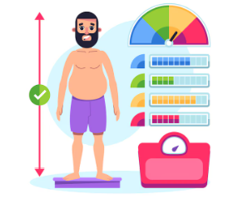
Les données en santé
Données d’identité et administratives
Données anthropométriques
Données de soins
Multidimensionnelles
Pluridisciplinaires

Slide 3
L’intérêt des données dans la rééducation
Rendre compte d’un état et d’une situation actuelle
Mesure l’efficacité d’un soin « identique » (sans changement de protocole)
Durant le même séjour
Entre deux séjours différents
Mesure l’efficacité de deux soins différents
Exemple concret:

Slide 4
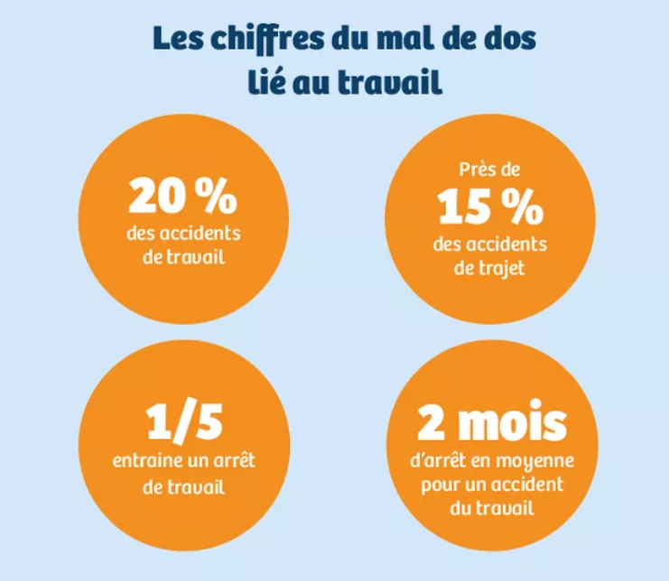
Contextualisation de l’étude
Lombalgie : douleur localisée en bas du dos
Concerne 83% des Français
1ère cause d’invalidité dans le MONDE ! (OMS, 2023)
10% durent + 3 mois
Les soins ont évolué : recommandations HAS
10% Douleur lombaire chronique
Assurance maladie, 2020
Absence de douleur
73% Douleur lombaire temporaire
Assurance maladie, 2019

Slide 5
Méthodologie
Rappel : Objectifs communs
Améliorer la qualité de vie du patient
Réduire les douleurs lombaires
Bilans physiques et passation des auto-questionnaires
Entrée/ Sortie/ 6 mois après le séjour
Versions des programmes étudiés
V1: 144 sujets (2009)
V2: 448 sujets (2019 à 2022)

Slide 6
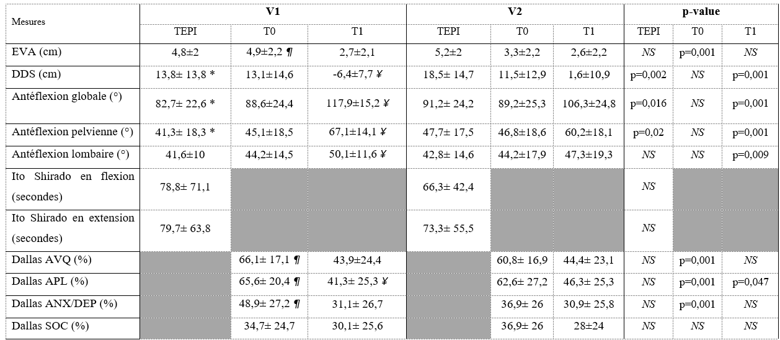
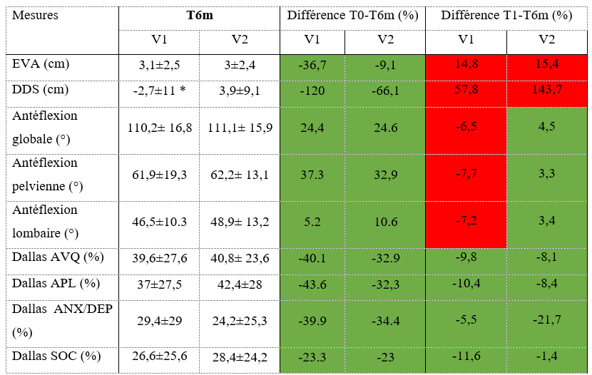
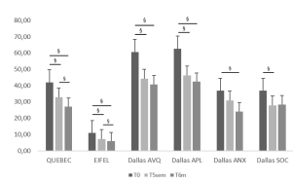
Principaux résultats
Explications
V1 a de meilleurs résultats à la sortie sur la condition physique que la V2
V1 a une plus grosse perte d’efficacité sur la condition physique à moyen terme que la V2
V2 a de meilleurs résultats sur la QV que la V1 à court et moyen terme
Temps d’attente réduit de 120 jours à 90 jours
La V1 était plus axée sur le reconditionnement physique
La V1 n’apportait pas d’outil pour continuer les exercices chez soi
La V2 avait une approche multidimensionnelle
Passage de PEC individuelle à collective

Slide 7
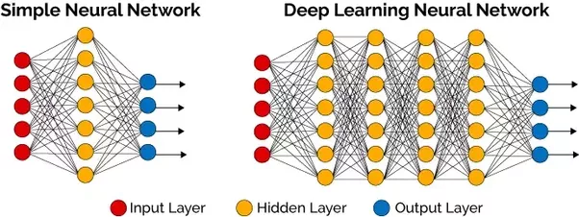
Ce qu’il faut retenir
La récupération des données = étude longitudinale
Permet de rendre compte de l’efficacité des nouvelles orientations thérapeutiques.
Ces analyses longitudinales ont confirmé un fait: il y a des patients qui rechutent.
Mais en fonction du type de programme, ce ne sont pas les mêmes profils.
Perspectives: clustériser les patients/ créer des modèles de prédictions.

Slide 8
Merci pour votre attention
Présentée par Steven Crombecque
Tel: 06 20 29 54 10
Mail: stevencrombecque17@gmail.com
URePSSS
https://urepsss.univ-lille.fr/
SHERPAS
http://sherpas.univ-artois.fr/

